Slide 1
A CIÊNCIA, PARADIGMAS E MODELOS
PRO 3330 – Apresentação da Aula 10
GRUPO B:
Caio Shigueru Nagata nºUSP: 9835283
Gianlorenzo Meggio nºUSP: 10945584
Gustavo Shuiti Sawada Theodoro Ferreira nºUSP: 8992537
Leticia Costa Cavallini nºUSP: 8994060
Paolo Federico Vanelli nºUSP: 10667094
Pedro Pereira Braga nºUSP: 10278701
Rodrigo Messias Pileggi nºUSP: 9350780

Slide 2
De Máquinas e Seres Vivos
Humberto Maturana
Nasceu em Santiago, no dia 14 de Setembro de 1928
Francisco Varela
Nasceu em Santiago, no dia 7 de Setembro de 1946

Slide 3
De Máquinas e Seres Vivos
Ambos possuem formação na área da Biologia
Propuseram um novo paradigma de análise científica, o Pensamento Sistêmico

Slide 4
De Máquinas e Seres Vivos - Leitura
Proposta de um novo paradigma para a definição científica de máquinas (sentido amplo)
A partir da nova definição, criar novos modelos
Máquinas Autopoiéticas
Máquinas Alopoiéticas
Novos paradigmas levantam novos pontos de vista, permitindo compreender assuntos ou problemas antes demasiado complexos
Adoção de novos paradigmas ajuda no avanço da Ciência

Slide 5
Pensamento Sistêmico
Proposto por Maturana, apresenta uma nova interpretação do Método Científico
Opõe-se ao denominado Pensamento “Reducionista-Mecanicista”
O objeto de estudo é separado em partes menos complexas até se chegar a componentes básicos/fundamentais
É cada vez difícil separar os novas descobertas em componentes simples

Slide 6
Pensamento Sistêmico
Pensamento Sistêmico
Entendimento do Todo
Relacionamento entre partes
Entendimento de processo
Conceito de Autopoiese, Alopoiese
Pensamento Mecanicista
Divisão em partes simples
Hierarquia entre partes
Quantificação
Estrutura definida

Slide 7
Sociedade e Empresas como Seres Vivos
Máquinas Autopoéticas podem ser consideradas como seres vivos, porque promovem mudanças para si mesmas.
A sociedade pode ser considerada um ser vivo, pois seus objetivos são internos e ela objetiva sua existência.
As empresas também podem ser consideradas seres vivos, uma vez que, por mais que suas partes mudem, seus objetivos continuam os mesmos, que se resumem em garantir sua sobrevivência.
Exemplo: Documentário “The Corporation”.
Que tipo de indivíduo seria a corporação?

Slide 8
Exemplo - O Progresso Científico
A ciência começa ser estudada como uma disciplina
Nasce com os experimentos científicos e representa o principal modelo para entender o mundo real.
É implementado com a construção de máquinas sempre mais avançadas.
É utilizado também para o desenvolvimento de novos tipos de tecnologia e aumento da produtividade .

Slide 9
Exemplo - O Progresso Científico
A maioria das descobertas surgiram nos últimos 300 anos, trazendo benefícios para a humanidade
A teoria evolucionista de Darwin
A teoria das "placas tectônicas"
O nascimento de eletromagnetismo
A teoria geral da relatividade
Descoberta de vacinas e novos medicamentos
Invenção do computador

Slide 10
Exemplo - O Progresso Científico
Existiram também problemas negativos
Surgimento do computador e de outras tecnologias como substitutos para os seres humanos em certas atividades lógicas.
Foi um processo que não conseguiu envolver todo mundo.
Invenção do social network e diminuição das partes emotivas nas relações.

Slide 11
Relação entre paradigmas (Maturana) e biologia (Capra)
PLANETA
Segundo Capra, existe uma ligação íntima entre a grave crise ambiental do nosso tempo e o tipo de cultura antiecológica que emergiu no Ocidente nos últimos séculos.
Ele teorizou o advento de um novo PARADIGMA, derivado dos desenvolvimentos da “nova física”.
“A vida é uma prioridade do planeta”
Desde que a evolução dos organismos anda de mãos dadas - em simbiose - com o desenvolvimento do planeta, ele diz que devemos partir da NATUREZA.
“Como?
Teoricamente: teorias ecológicas
Praticamente: Ecopólis, empresas sociais, etc.

Slide 12
As Conexões Ocultas - Ciência para uma vida sustentável
Fritjof Capra
Nasceu em Viena, no dia 1 de fevereiro 1939
É um físico teórico e escritor que desenvolve trabalho na promoção da educação ecológica.

Slide 13
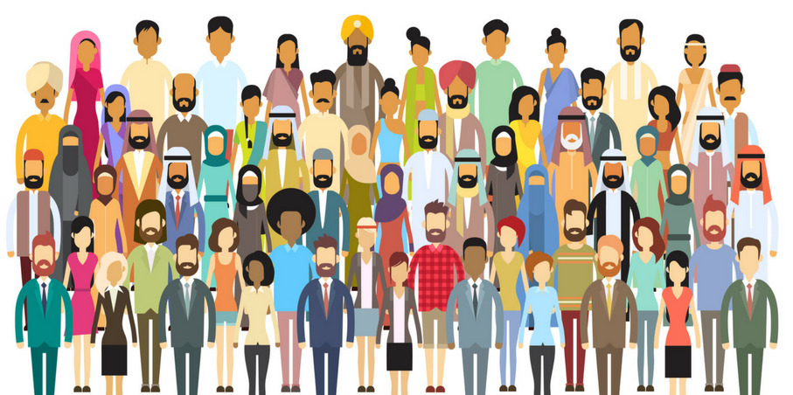
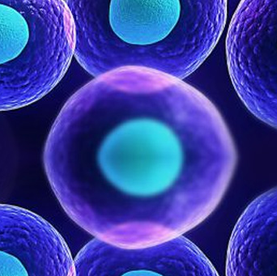
Capra – A natureza da vida
A sociedade surgiu a partir do próprio mundo biológico, e vêm evoluindo juntamente com a humanidade.
As sociedades e as empresas possuem uma estrutura organizacional semelhante à estrutura de um organismo vivo.

Slide 14
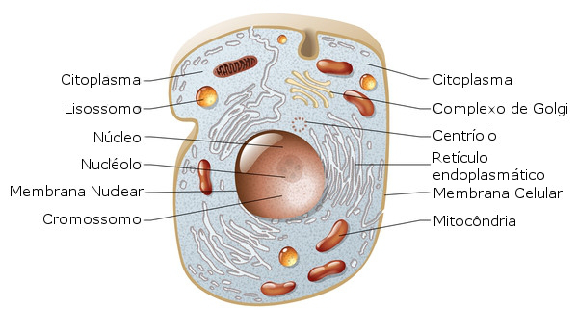
O que é a vida?
INDIVIDUAL
DNA/RNA
Metabolismo
Meio/Contexto
COLETIVO

Slide 15
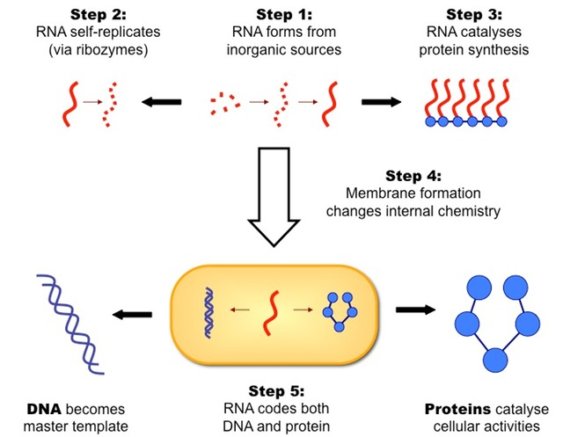
Como a vida evolui? – Evolução pré-biótica

Slide 16
O que é essencial para a vida?
Conceito de “autopoiese”, formulado pelos biólogos Humberto Maturana e Francisco Varela.
Autopoiese: “redes vivas criam ou recriam a si mesmas continuamente mediante a transformação ou a substituição de seus componentes”.
Estruturas dissipativas: “sistema aberto que se conserva bem longe do equilíbrio, embora seja também estável”.
Auto-organização: criatividade como elemento fundamental dos sistemas vivos.

Slide 17
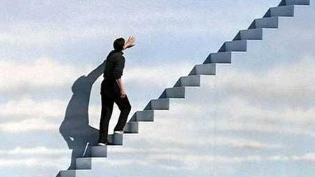
Mutação e Evolução
Bactérias são capazes de acumular mutações, além de porções de DNA de outras bactérias, por meio da troca de genes.
Graças a esse fato, elas conseguem melhor se adaptar a mudanças no ambiente, tornando-se mais resistentes.
Seres humanos também podem apresentar processos semelhante: variações de valores, costumes e comportamentos (mutação); troca de experiências com outros humanos (troca de DNA).
Com isso, os seres humanos podem evoluir para indivíduos mais resistentes e preparados para enfrentar mudanças no ambiente.

Slide 18
Mutação e Evolução
Empresas também podem apresentar processos semelhantes: desenvolvimento de novos produtos/serviços, ou mudanças de valores e princípios (mutação); aquisição de outra empresa e assimilação de seu negócio (troca de DNA).
Exemplo: Uma empresa que produz energia e utiliza fontes não renováveis compra outra empresa da mesma área, mas que utiliza fontes renováveis. Com isso, a primeira empresa incorpora as características da segunda, desenvolvendo-se e adaptando-se.

Slide 19
Mudança da forma de estudo
Morin e a Complexidade
Princípio hologramático e de sistema
Visão completa e não quantitativa
Notes:
Mas antes de entrar em detalhes, eu acho que é apropriado explicar por que, há essa mudança de paradigma
O autor, de fato, critica o modelo de cientificidade (derivação cartesiana) predominante no mundo ocidental moderno, marcado por uma abordagem mecanicista e reducionista, que não corresponde à complexidade da realidade e que teria facilitado e fortalecido o domínio do homem sobre a natureza, como defendido por Descartes e outros "pais" da modernidade.
No contrario,

Slide 20
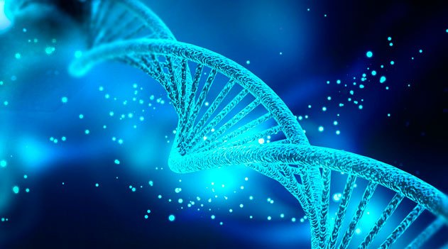
Relações entre a biologia (Capra) e a complexidade (Morin)
“Toda vida biológica é constituída de células. Sem as células, não haveria vida sobre esta Terra.” (CAPRA, 2009)
O indivíduo corresponde à célula, enquanto a sociedade corresponde ao organismo – a parte e o todo (teoria da complexidade)
Dentro de cada indivíduo, é possível encontrar as características de uma sociedade, assim como é possível encontrar todas as informações genéticas de um organismo dentro de uma célula (DNA)

Slide 21
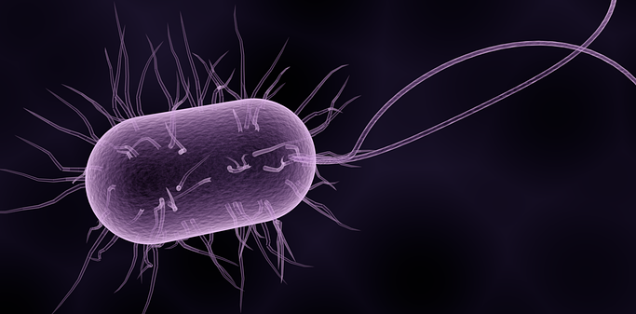
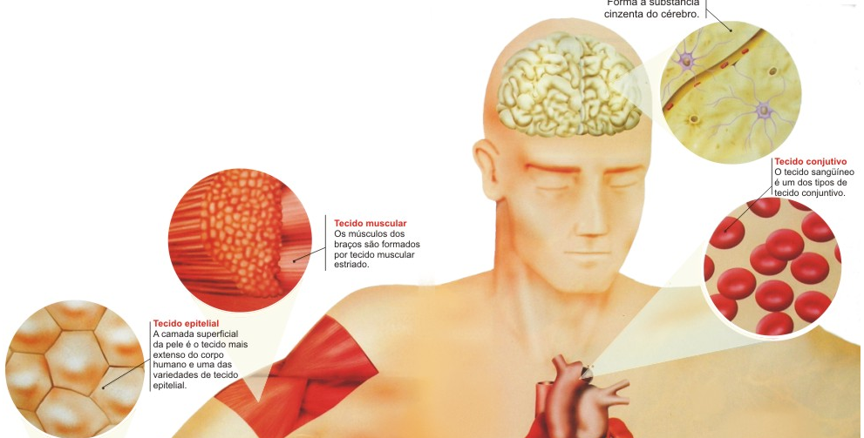
Relações entre a biologia (Capra) e a complexidade (Morin)
As entidades complexas são formadas pela conexão e integração de suas partes mais simples.
Em certos casos, a parte pode coincidir com seu todo.
Network (rede): interação retroativa e cíclica dos componentes de um sistema, de forma não-linear.

Slide 22
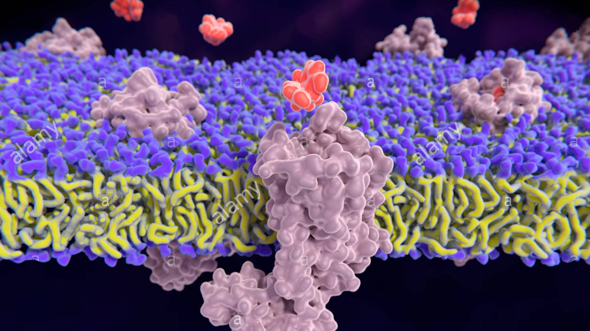
Biologia e Sociedade
O DNA é fundamental para a reprodução e perpetuação de uma espécie. Da mesma forma, na sociedade, existem relações que transmitem os valores sociais de uma pessoa para a outra, garantindo a existência dessa sociedade.
A membrana celular é uma estrutura que divide o meio externo do interno. No caso de um indivíduo, seria a separação entre o “eu” e o ambiente, e a diferenciação entre indivíduos distintos.
As membranas são estruturas dinâmicas que realizam a interação entre exterior e interior, mantendo o equilíbrio.

Slide 23
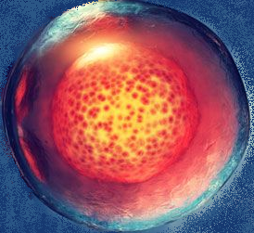
Exemplo: Como a “membrana” de um indivíduo funcional – Ética e Moral
Ética: associada aos valores definidos por uma sociedade, que orientam o comportamento dos indivíduos em suas relações sociais
Moral: costumes e “regras” próprios de cada pessoa, usados para guiar e nortear as ações e julgamentos cotidianos desse indivíduo.
O indivíduo assimila a ética em seu interior, e produz a sua moral, que irá interagir com a ética no ambiente exterior.
ÉTICA
MORAL

Slide 24
Biologia e Empresas
Durante momentos de instabilidade, surgem novas estruturas e organizações em certos sistemas, o que demonstra a capacidade de aprendizado, desenvolvimento e evolução.
O sucesso na criação de uma nova ordem dentro de um sistema pode mostrar sua capacidade adaptativa.
Tal fato ocorre em seres vivos e também em empresas que passam por momentos de crise, promovendo a inovação.

Slide 25
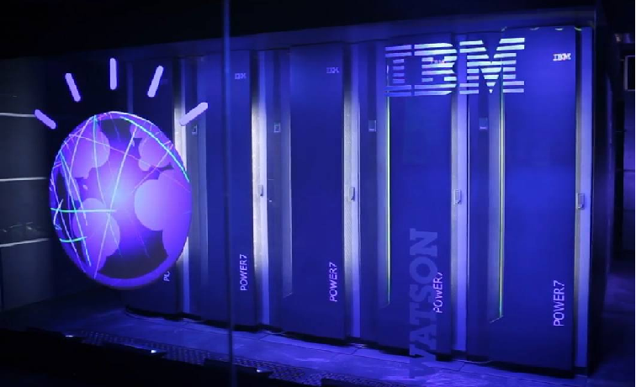
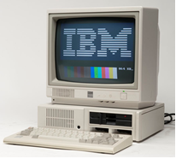
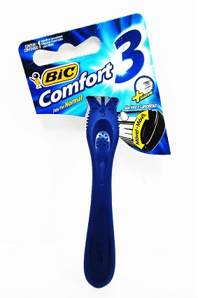
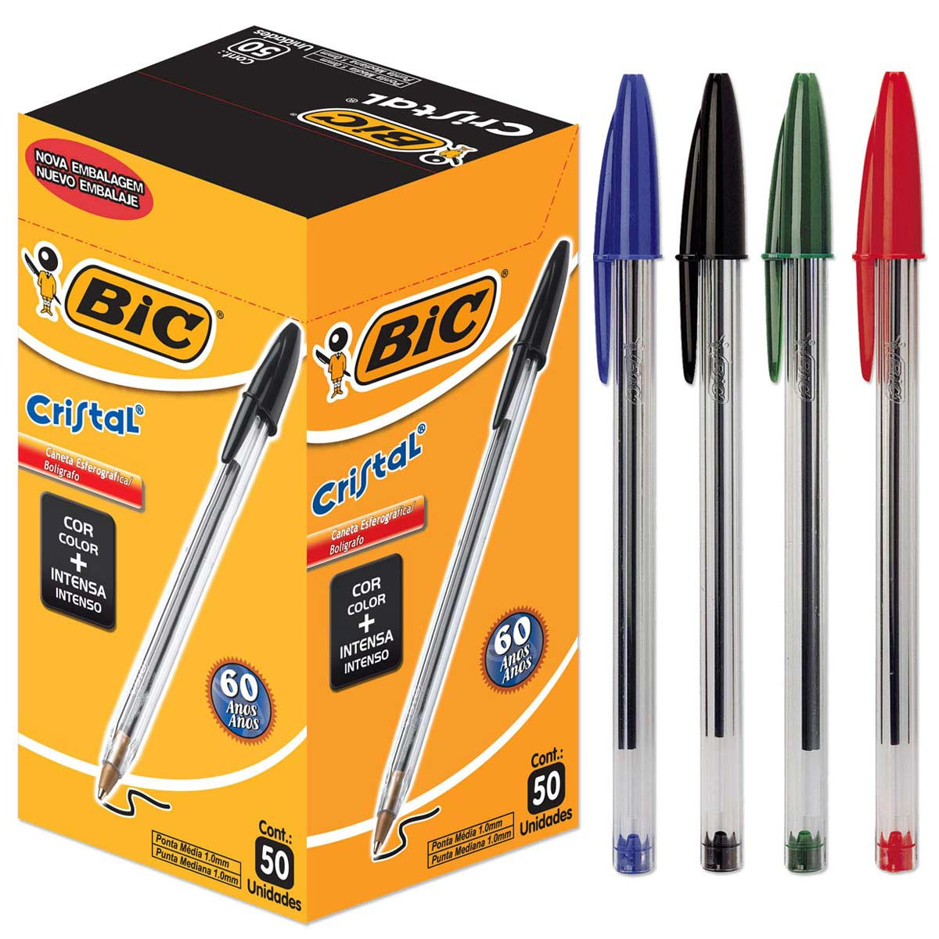
Exemplos de empresas que se reinventaram
Empresas como a BIC e a IBM têm estado em processos de constante renovação, a fim de garantir seu espaço no mercado.
BIC: começou produzindo canetas, e agora também produz isqueiros e barbeadores.
IBM: iniciou com a produção de computadores, e atualmente investe em inteligência artificial

Slide 26
Conclusões
Maturana – De Máquinas e Seres Vivos
A revisão dos paradigmas e modelos que adotamos nas ciências deve sempre ser revisado e comparado a novas propostas.
Novas perspectivas nos permitem tratar de problemas antes vistos como muito complexos para se compreender detalhadamente.
Capra – A natureza da vida
É possível estabelecer comparações entre os processos biológicos, apresentados por Capra, diversas empresas e a sociedade.
Existem diversos aspectos da teoria da complexidade, de Edgar Morin, presentes no texto de Capra.
Epigenética: https://www.youtube.com/watch?v=_aAhcNjmvhc

Slide 27
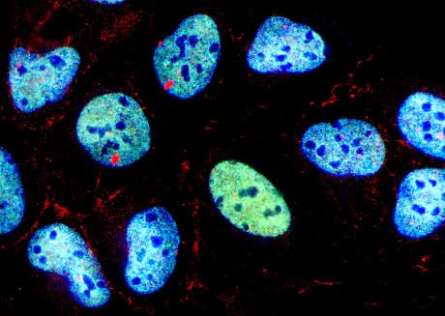
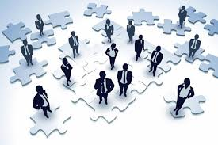
Conclusões
BIOLOGIA
VIDA = matriz genética + rede EPIGENÉTICA Matriz genética: DNA Rede EPIGENÉTICA: o processamento de metabólitos, que se desenvolve a partir de sua inter-relação com o ambiente externo.
EMPREENDEDORISMO
SUSTENTABILIDADE da EMPRESA = Trabalho dos Recursos Humanos + Qualidade das relações com stakeholder

Slide 28
ENTÃO QUAL É O PAPEL DA CONSCIÊNCIA NA NOSSA EVOLUÇÃO ?

Slide 29
Referências Bibliográficas
SIGNIFICADOS. Significado de Ética e Moral. Significados. 2018. Disponível em: < https://www.significados.com.br/etica-e-moral/ > Acesso em: 30 de outubro de 2018.
MUNDO S/A. Empresas se reinventam para continuar no mercado. Globo News. 2016. Disponível em: <http://g1.globo.com/globo-news/noticia/2016/05/empresas-se-reinventam-para-continuar-no-mercado.html> Acesso em: 30 de outubro de 2018.
ABBOTT, Jennifer; ACHBAR, Mark. The Corporation. Zeitgeist Films. 2003. Disponível em: <https://www.youtube.com/watch?v=Zx0f_8FKMrY> Acesso em: 31 de outubro de 2018.

Slide 30
Referências Bibliográficas
MINIMA&MORALIA. La Scienza della vita. Minima&Moralia. 2016. Disponível em: <http://www.minimaetmoralia.it/wp/la-scienza-della-vita/> Acesso em: 31 de outubro de 2018.
CAPRA, Fritjof. As Conexões Ocultas – Introdução. Editora Cultrix. 2002. Disponível em: <https://edisciplinas.usp.br/pluginfile.php/108466/mod_resource/content/3/FritjofCapraAsconexesocultas.pdf> Acesso em: 31 d outubro de 2018.
VECCHIA, Antonio. Il Progresso scientifico. CoseDIScienza. 2017. Disponível em: <https://www.cosediscienza.it/progresso-scientifico> Acesso em 31 de outubro de 2018.
LOMBARDO, Roberta. Il progresso scientifico e tecnologico. La Repubblica. 2017. Disponível em: <https://scuola.repubblica.it/campania-napoli-iiscasalnuovo/2017/04/08/il-progresso-scientifico-e-tecnologico/?refresh_ce> Acesso em: 31 de outubro de 2018.

